Slide 1
Rating scale
ИЗГОТВЕНО ОТ Николай иванов, Дария Славова и Георги Иванов

Slide 2
Цел на проекта
Чете аналогова стойност от потенциометър
Изчислява и показва оценка
Преобразува оценката в ъгъл на въртене на серво мотор, който играе ролята на „стрелка“

Slide 3
Използвани компоненти
Arduino Uno
Servo motor
Potentiometer

Slide 4
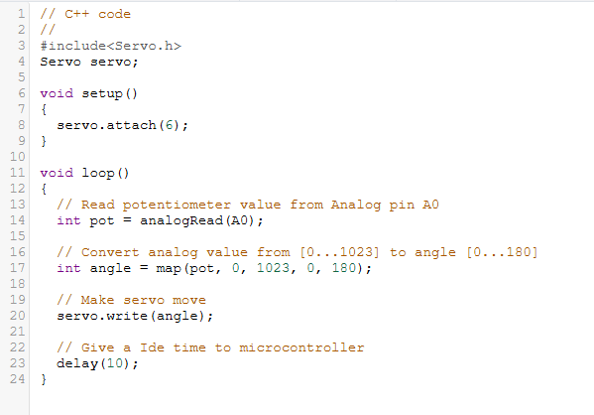
Използван код:

Slide 5
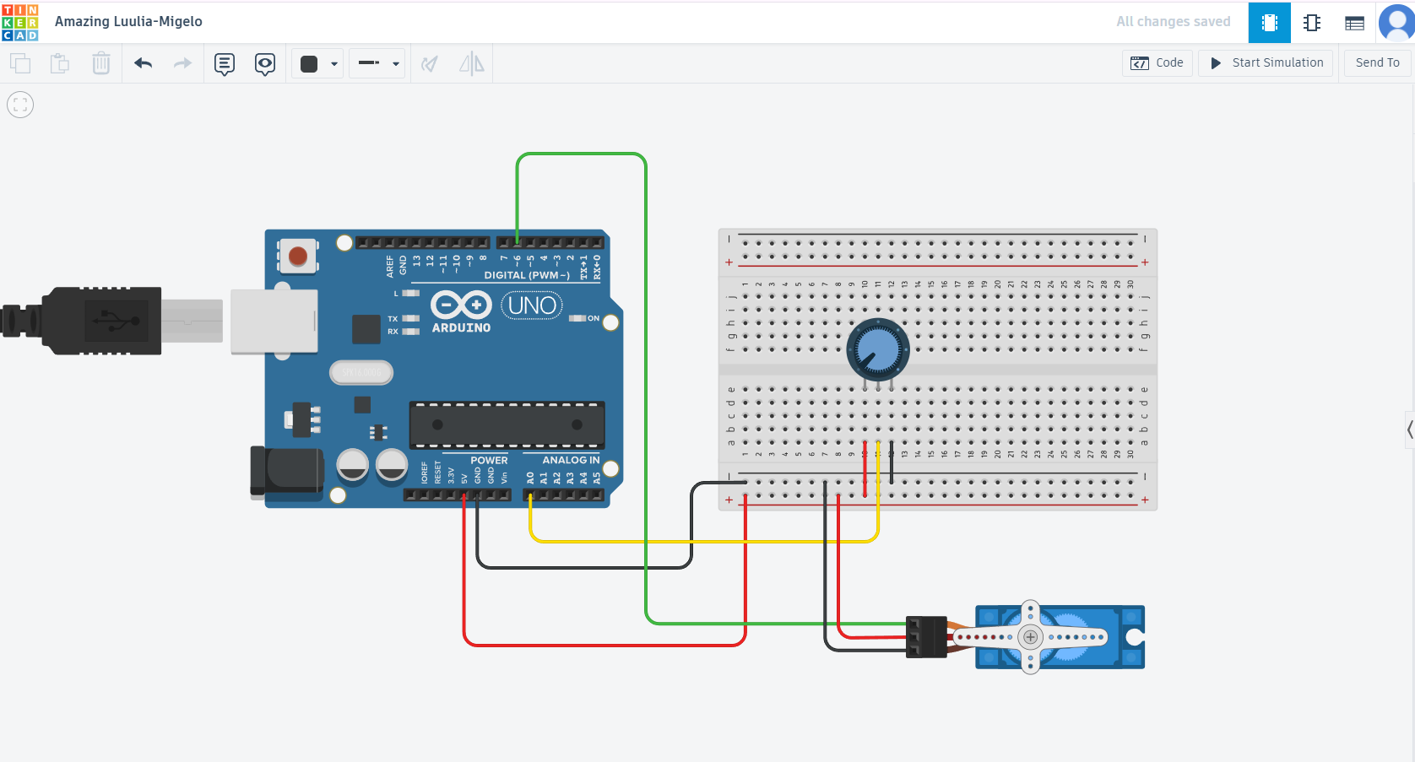
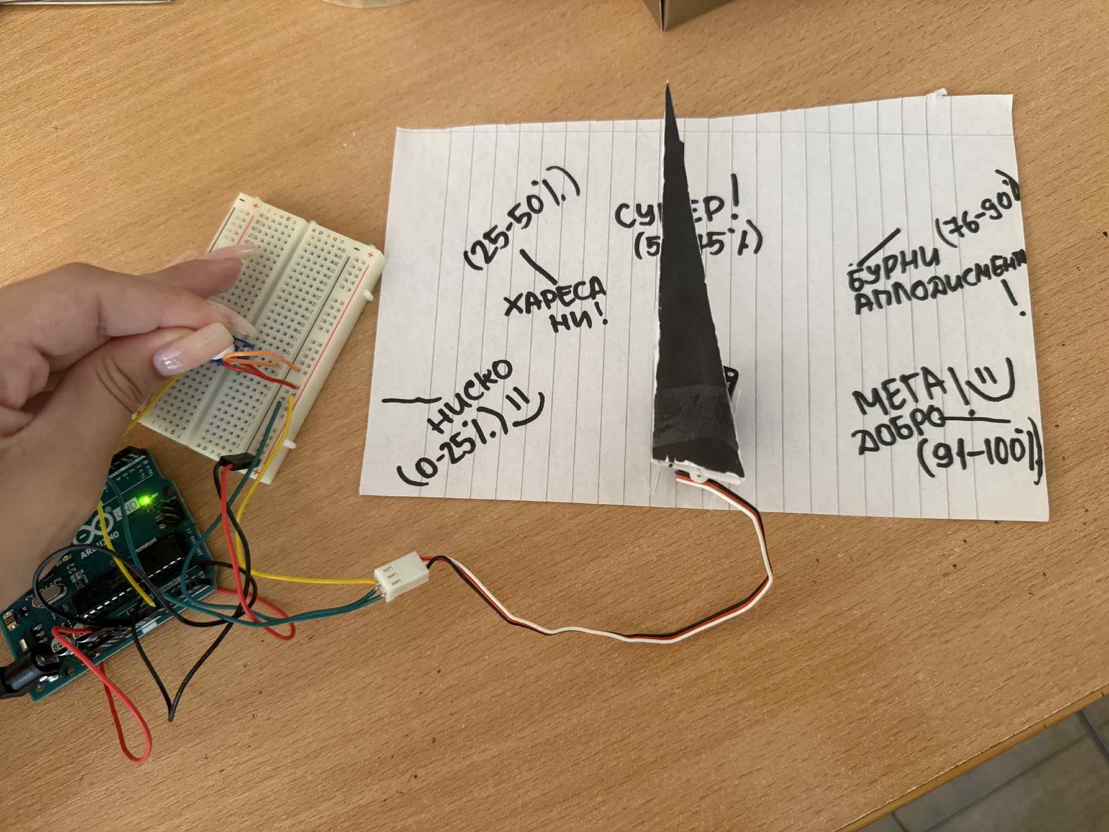
КАК РАБОТИ?
Потребителят върти потенциометър, като така подава стойност към аналоговия вход A0.
Чрес функцията map() се изчислява процент от 0 до 100.
След това същата стойност се преобразува в ъгъл от 0 до 180 градуса.
Серво моторът се завърта в този ъгъл, като символизира оценката със стрелка.

Slide 6
Заключение:
Проектът демонстрира базови принципи на вградени системи: аналогов вход, ШИМ управление, механично движение.
Подходящ е за обучение по сензори, серво управление, и микроконтролери.
Дава добър пример за визуална обратна връзка чрез хардуер.

Slide 7
Благодарим Ви за вниманието

